Slide 1
Fertilizers Technologies تقانات اسمدة Lecture 3 المحاضرة الثالثة الصف الرابع
استاذة المادة : أ.د.هيفاء جاسم حسين
قسم علوم التربة والموارد المائية
كلية الزراعة / جامعة البصرة
Hayfaa.hussein@uobasrah.edu.iq
Altamimi.hayfaa1@gmail.com

Slide 2
في محاضرة اليوم سوف نتكلم عن :-
ثالثا: طريقة اضافة السماد بشكل خطوط Row application
رابعا : الاضافة قريبة من البذور Pop-up Fertilizer Application (Starter)
خامسا : الاسمدة السائلة Liquid Fertilizers

Slide 3
ثالثا : طريقة اضافة السماد بشكل خطوط Row application
في هذه الطريقة تضاف الاسمدة الى التربة على شكل احزمة او خطوط على جانبي خط زراعة البذور او النباتات او على جوانب واحد . ويمكن استعمال مكائن والآلات خاصة لوضع السماد او يمكن اضافته مع الباذرات . وتوضع الاسمدة على بعد 5-8 سم من موضع البذور وعلى عمق 3-5 سم من سطح التربة . يجب ان تؤخذ عناية كبيرة عند اضافة السماد بهذه الطريقة من حيث قربه من البذور واصابتها بالإجهاد الملحي او عدم تجانس وتوزيع السماد مما يسبب في فقدانه وعدم استجابة النبات للسماد المضاف وانخفاض كمية ونوعية انتاج المحصول .

Slide 4
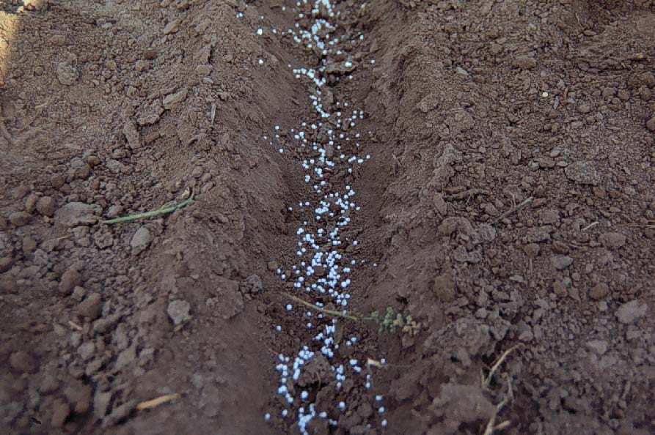
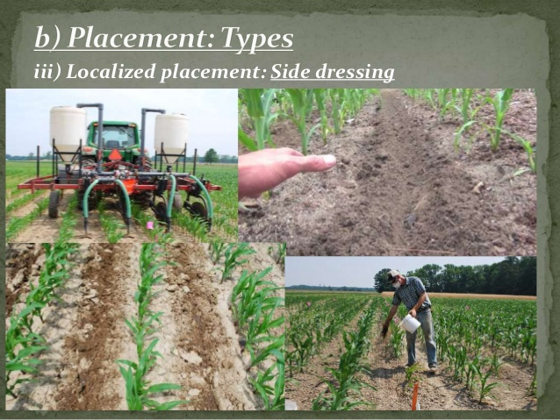
Row Application of Fertilizers اضافة الاسمدة بشكل خطوط

Slide 5
رابعا : الاضافة قريبة من البذور Pop-up Fertilizer Application (Starter Fertilizer)
تتضمن هذه الطريقة استعمال كمية قليلة من السماد قرب البذور لكي يسهل على الجذر امتصاصها وهي تساعد النباتات في بداية مراحلها من النمو ويسمى هذا النوع من السماد في بعض الاحيان بالبادئ Starter. ويمكن ان تستعمل هذه الطريقة لأسمدة النيتروجين والفسفور . ولكن يحذر من اتباعها للأسمدة ذات المحتوى العالي من الاملاح مثل اسمدة البوتاسيوم والكبريت .

Slide 6
الاضافة قريبة من البذور Pop-up Fertilizer Application
محاسن هذه الطريقة
1. وضع السماد قريب من البذور يسهل من امتصاص العناصر
الغذائية
2. قرب السماد من البذور يجعل العناصر الغذائية اكثر جاهزية
للمحصول منه للأدغال والاعشاب
3. تقلل من فقد السماد بطريقة التعرية قياسا مع الاضافات السطحية
4. تقلل من تثبيت الفسفور والبوتاسيوم كون منطقة الجذور ذات
نشاط حيوي وقلة تماس السماد مع مكونات التربة
5. تجعل منطقة الجذور باردة ورطبة

Slide 7
مساوئ هذه الطريقة
1. زيادة احتمالية فقد النيتروجين والكبريت
2. تحتاج الى اكثر من دفعة سماديه لكي تصل الى متطلبات واحتياجات المحصول من العناصر الغذائية
3. احتمالية تسمم النبات بالأمونيا فيما لو اضيفت كميات عالية من الاسمدة النيتروجينية

Slide 8
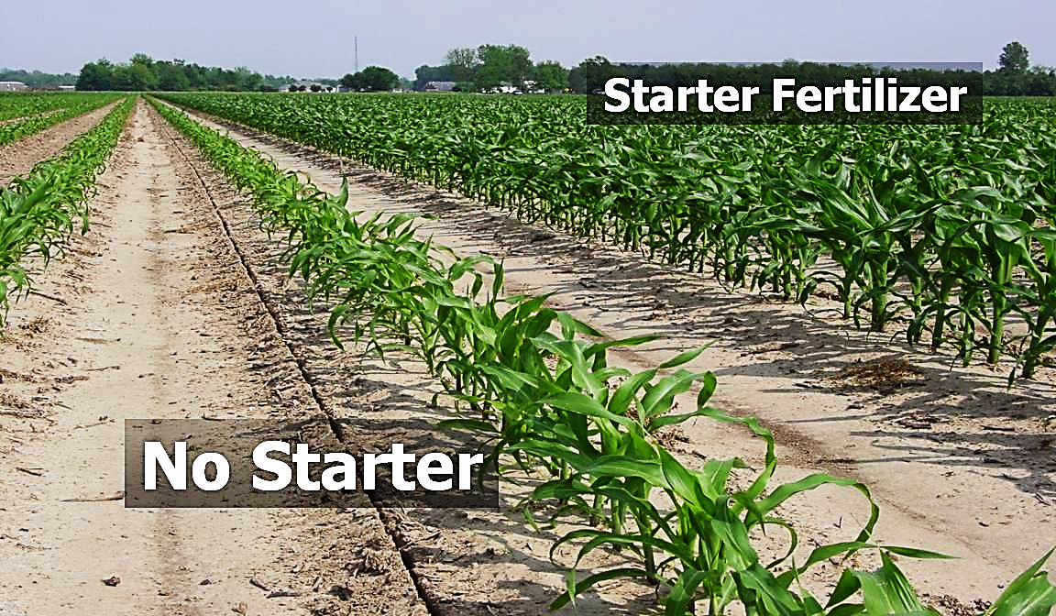
Effect of Fertilizer on corn growth تأثير السماد البادئ على نمو الذرة الصفراء

Slide 9
خامسا : الاسمدة السائلة Liquid Fertilizers
هي محاليل الأسمدة البسيطة او المركبة او المخلوطة ، وتضاف الى التربة او النبات بطرق مختلفة .
اهم فوائد الأسمدة السائلة
1. .استعمال كمیة اقل من السماد وتوزيعها توزيعا افضل واضافتها كل ما يحتاجه النبات
2.تجنب الاضرار بالبادرات وهو ما قد یحدث عند استعمال اسمدة جافة بكمیات كبیرة
3. إمكانية استعمال اسمدة ذات صفات طبيعية غیر مناسبة مثل الأسمدة المتميعة
. 4رش السماد علي الاوراق یعمل علي تجنب التفاعلات التي قد تؤدي الي خفض جاهزية العناصر الغذائية للنبات
5. في المناطق التي تعتمد علي الامطار تكون استجابة النبات للتسميد بالرش افضل في حالة الجو الجاف

Slide 10
طرق اضافة الاسمدة السائلة Methods of Liquid Fertilizers Application
اولا: التسميد بالرش Foliar Fertilization
تمتاز الاوراق بقابليتها على امتصاص العناصر الغذائية وذلك عن طريق الثغور ثم تنفذ تلك العناصر الى داخل الفراغات الهوائية .
والمسار الاخر لامتصاص العناصر الغذائية عن طريق الكيوتكل من خلال التشققات
حيث ان مادة الكيوتكل تكون نفاذة للمادة والمحاليل بصورة جزئية . ويجب ان يؤخذ في الاعتبار عند اضافة الاسمدة بطريق الرش على الاوراق ان كمية قليلة من العناصر الغذائية تؤخذ بهذه الطريقة مقارنة بما يحتاجه النبات من العناصر الغذائية وبكميات كبيرة مثل النيتروجين والفسفور والبوتاسيوم ،
لذا فان رش النبات بهذه العناصر الثلاثة لا تكون عملية ( عدا اليوريا التي تمتص بصورة سريعة وتمثل داخل خلية الورقة) . وتعد هذه الطريقة مناسبة لرش اسمدة العناصر الصغرى مثل ( الحديد والنحاس والزنك والمنغنيز...الخ) وذلك لما تتعرض له تلك العناصر من مشاكل الترسيب والامتزاز في الترب الكلسية والحامضية مما تقلل من جاهزيتها للنبات .

Slide 11
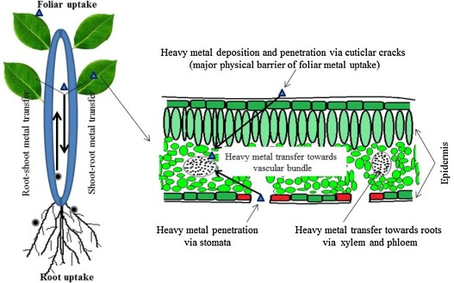
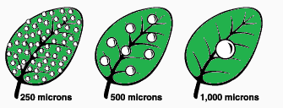
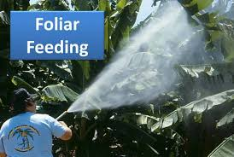
Foliar Application of Fertilizers اضافة الاسمدة بالرش

Slide 12
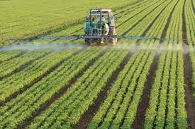
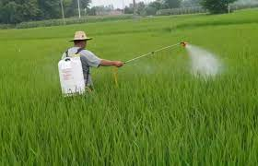
رش الاسمدة الكيميائية
رش الاسمدة بالماكنات الزراعية
رش الاسمدة يدويا

Slide 13
العوامل المؤثرة في امتصاص العناصر الغذائية المضافة بطريقة الرش
1. درجة الحرارة
عند درجات الحرارة العالية يتطاير الماء من المحلول الغذائي المضاف بطريقة الرش بصورة عالية مما يسبب في تجمع الاملاح على سطح الاوراق ويؤدي الى زيادة تركيز العنصر المضاف مسببا في حرق الاوراق .
ولمعالجة هذه الحالة يتم عن طريق:-
أ: استعمال محاليل ذات تركيز منخفض وعلى دفعات
ب: تضاف المحاليل المغذية عند درجات الحرارة الباردة في الصباح الباكر او عند وجود الغيوم
2. درجة الرطوبة
يؤدي جفاف سطح الورقة الى زيادة معدل امتصاص الاوراق للعناصر الغذائية علي شكل محاليل

Slide 14
3. عمر الاوراق
يزداد معدل امتصاص المحاليل المغذية من قبل الاوراق الحديثة الناضجة مقارنة بالأوراق المتقدمة في العمر
4. عوامل اخر
هنالك عوامل اخرى تؤثر في امتصاص العناصر الغذائية من المحاليل المغذية المضافة بطريق الرش منها الرياح والتركيب الكيميائي للمحاليل ودرجة حموضة وقلوية المحلول وشدة الاضاءة والمساحة الورقية وغيرها.

Slide 15
ثانيا : الاضافة فوق سطح التربة
تنقل الاسمدة السائلة في خزانات وتفرغ منها بواسطة مضخات مقاومة للصدأ ويتم التوزيع من خلال رشاشات تحت ضغط 1-3 جو . ويركب على هذه الرشاشات موزعات حسب كمية السماد المراد اضافته والذي يتراوح عادة بين 4-5 لتر لكل موزعة وتختلف الكمية حسب سرعة الرشاشات وغالبا ما تكون المسافة بين الرشاشات بحدود 50 سم .
واهم ما يحققه رش المحاصيل بالأسمدة هو سرعة انجاز عملية التسميد ( 10 هكتار/ساعة) مع اتقان التوزيع.

Slide 16
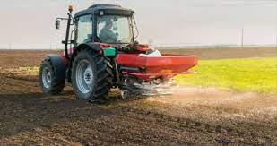
اضافة الاسمدة الكيميائية السائلة فوق سطح التربة

Slide 17
ثالثا . الاضافة تحت سطح التربة
تستعمل هذه الطریقة لتوصیل السماد الى منطقة الجذور وذلك باستخدام أنابيب معدنية وفتحات عرضية مع ضغط السماد السائل عند العمق المطلوب ویدفع السماد بمعدل 10 لتر في عملية الحقن
والتي تتم بحدود 10-50 حقنة حسب حجم الشجرة وعمر النبات
وتركيز السماد في المراحل الأولى بحدود 20% وفي المراحل المتقدمة 5% . ويستعمل ضغط بحدود 20-40 جو ويجب ان يكون اعمق من منطقة الجذور.

Slide 18
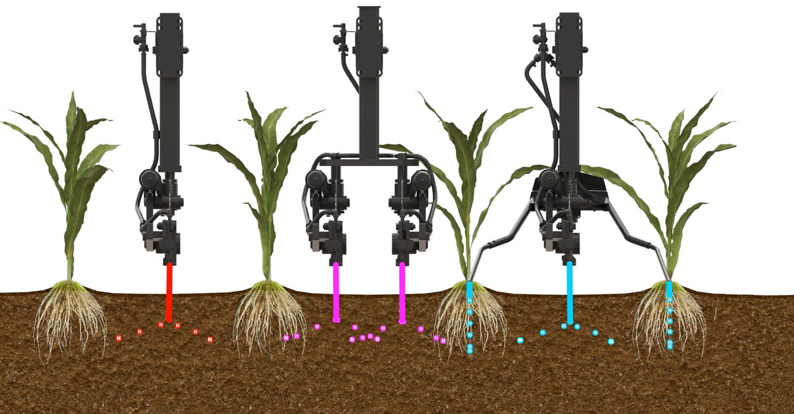
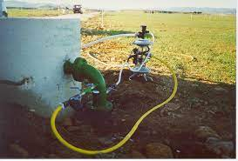
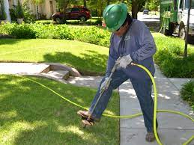
اضافة الاسمدة بالحقن تحت سطح التربة
Injection of fertilizers
Liquid fertilizers application

Slide 19
رابعا : اضافة السماد مع ماء الري(الرسمدة) Fertigation
تعرف الرسمدة بانها عملية اضافة الاسمدة القابلة للذوبان في الماء مع ماء الري الى النباتات . والكلمة مشتقة من التسميد Fertilization والري Irrigation .
ويتم خلالها تجهيز العناصر الغذائية اما عن طريقة الري بالتنقيط او الري بالرش عن طريق استعمال المنقطات او النافورات او المرشات وغيرها من انظمة الري المتعددة.
وتعد عملية التسميد مع ماء الري من الطرق الحديثة في التسميد حيث يمكن الحصول بهذه التقنية على انتاج عالي وتلوث قليل للبيئة من خلال زيادة كفاءة الاسمدة وتقليل كمية الاسمدة المضافة و السيطرة على كمية السماد ووقت اضافته .

Slide 20
الرسمدة(التسميد مع ماء الري)

Slide 21
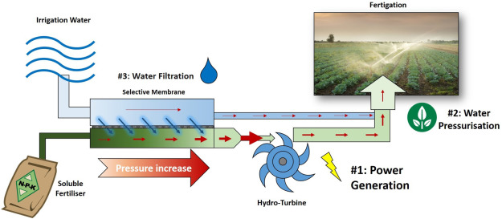
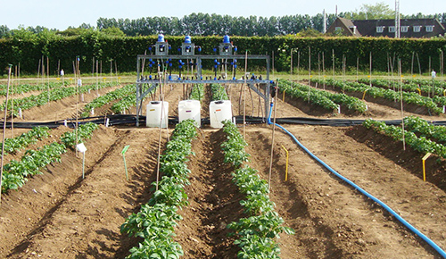
Fertigation

Slide 22
ويراعى عند وضع برنامج تسميد بطريقة الري النقاط التالية
1. اضافة الاسمدة بالطريقة والكمية والمناوبة التي تناسب طريقة الري المستعملة ومعدلات مياه
الري وخواص التربة لتقليل فقد الاسمدة بالغسل والتطاير والتثبيت
2. اختبار انواع الاسمدة ودرجة حموضة مياه الري بما يناسب خواص التربة
3. استعمال الطرق المناسبة لإذابة السماد وفصل الراسب عن الرائق لتقليل احتمالات انسداد
شبكات الري والمنقطات
4. اضافة الكميات السمادية في الوقت المناسب والمية المناسبة للحصول على اعلى انتاجية
للمحصول ومرحلة النمو وعمر النبات ودرجة تحمله للملوحة لتقليل احتمال تعرض النبات
الى مشكلة الملوحة
5. العمل على زيادة كفاءة توزيع السماد في منطقة انتشار الجذور ،للحصول على اكبر عائد
اقتصادي .

Slide 23
اهم الخصائص الواجب توفرها بالأسمدة المستعملة في نظام الري مع التسميد
1. ألا تسمح بحدوث ترسيبات داخل شبكات الري .
2. آمنة الاستعمال في الحقل .
3. ليس لها تأثيرات جانبية ضارة على التربة والنبات .
4. كاملة الذوبان في الماء .
5. لا تتفاعل مع المركبات أو الأسمدة الأخرى التي تضاف معها خلال مياه الري.
6. دليل الملوحة لها Salt Index منخفض وقيمة الـ pH لها منخفض (حامضية التـأثير) تفضل في الاستعمال

Slide 24
الخلاصة
تكلمنا في محاضرة اليوم عن طرق اضافة الاسمدة بالرش وانواعها وطريقة اضافة السماد تحت سطح التربة بالحقن وكذلك طريقة اضافة السماد مع ماء الري او ما تعرف بالرسمدة .
وكل طريقة من الطرق لها محاسنها ومشاؤها ولكن العوامل المحددة لاختيار اي طريقة يحددها طبيعة التربة ونوع النبات وعمره والظروف المناخية وطبيعة تركيب السماد وذوبانه وايضا توفر الامكانيات المادية والمكائن الزراعية وغيرها .

Slide 25
اي سؤال او تعليق على المحاضرة

